Slide 1
Hamiltonova CESTA A Cyklus v grafe
NÁHRADNÝ PROJEKT IAL
FIT VUT
BRNO 2018

Slide 2
Teoretický problém
Hamiltonovský graf
Hamiltonovská cesta
Hamiltonovský cyklus / kružnica
PODMIENKY ?

Slide 3
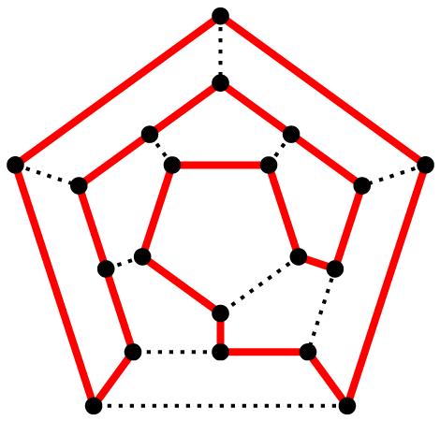
Hamiltonovský Graf a cyklus
Je taký graf, ktorý je možný prepojiť takou cestou, že každý uzol je navštívený práve raz, s výnimkou uzlu počiatočného, ktorý je zároveň uzlom cieľovým.

Slide 4
Hamiltonovský graf a cyklus
Ak obsahuje kružnicu, ktorá prechádza všetkými jeho uzlami, pričom žiadnym uzlom neprechádza viac ako raz, ide o hamiltonovský cyklus, resp. kružnicu.

Slide 5
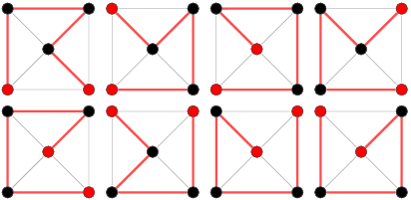
Hamiltonovská cesta
Každý graf, však nemusí mať nutne hamiltonovskú kružnicu!
Problém hľadania hamiltonovskej kružnice je NP-úplný.

Slide 6
Podmienky
Graf musí byť súvislý
Každý vrchol musí mať stupeň rovný najmenej dvom (ku každému vrcholu musia viesť najmenej dve hrany)

Slide 7
Podmienky
V je počet vrcholov grafu. Predpokladajme, že V je rovné alebo väčšie než 3.
Diracova podmienka – každý vrchol má stupeň aspoň ½ V
Oreho podmienka – každá dvojica vrcholov nespojených hranou má súčet stupňov aspoň V
Poseho podmienka – pre každé číslo k < ½ V, je počet vrcholov, ktorých stupeň neprevyšuje k, menšie než k

Slide 8
Implementácia problematiky
Myšlienka riešenia
Algoritmy
Testovanie a ladenie
Náročnosť výpočtu

Slide 9
Analýza zložitosti
Počítame všetky prechody všetkých vrcholov
To udáva celkom N – 1 počet permutácii, kde N je počet vrcholov. Počet navštívených vrcholov teda dostaneme súčtom všetkých variácii
V(k, N - 1)
ktoré, získavajú hodnoty od 1 do N – 1, teda:
1 + ∑ V(k, N - 1)
N - 1
K = 1

Slide 10
Namerané výsledky
V tabuľke vidieť ako s rastúcim počtom vrcholov rastie aj počet prechodov podľa predchádzajúceho vzťahu
Graf | Vrcholov | Hrán | Prechodov
3v.in | 3 | 3 | 5
4v.in | 4 | 6 | 16
5v.in | 5 | 10 | 65
6v.in | 6 | 15 | 326
7v.in | 7 | 21 | 1957
10v.in | 10 | 45 | core dumped

Slide 11
TÍM – Rozdelenie úloh
Lukáš Drahník – program
Róbert Ďurovič – dokumentácia
Adam Lániček – testovanie
Jan Novotný – časová zložitosť

Slide 12
Použitá literatúra
Baker, G.: Euler and Hamiltonian Paths. [online]. 2013 [cit. 2017-12-05].
URL https://www.cs.sfu.ca/ ggbaker/zju/math/euler-ham.html
Gould, R.: Advances on the Hamiltonian Problem - A Survey. [online]. 2002
[cit. 2017-12-05]. URL http://www.mathcs.emory.edu/ rg/advances.pdf
Wikipedia: Wikipedia: Hamilton Path. [online]. 2008 [cit. 2017-12-05].
URL https://en.wikipedia.org/wiki/Hamiltonianpath
prof. Ing. Jan M. Honzík Csc.: Studijní opora: Algoritmy a datové struktury,
Brno: FIT VUT, 2018.

Slide 13
Ďakujem za pozornosť!

